Slide 1

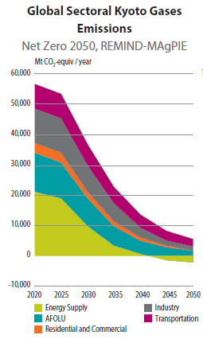

Analisi di materialità rischio di transizione – Approccio
PRELIMINARE PER DISCUSSIONE
Rischio di transizione-
Perimetro Imprese (Corporate e Retail)
Maggior dettaglio a slide successiva
Individuazione delle controparti ad alto rischio sulla base dell’applicazione di una gerarchia degli score di rischio di transizione attualmente disponibili:
  Score CA.sa: controparti con fatturato compreso tra 7,5 €mln e 200 €mln
  Score CACIB: controparti con fatturato maggiore di 200 €mln
  Score Cerved: controparti non coperte da score CA.sa o CACIB
1. Identificazione dello scenario di riferimento
Selezione delle traiettorie settoriali NGFS Delayed Transition per la valutazione del rischio di transizione.
2. Acquisizione del dato di emissioni
Acquisizione delle traiettorie emissive NGFS (rispetto allo scenario selezionato) e riconduzione alle diverse categorie di settori economici in analisi
Esclusione preventiva dal perimetro considerato a «rischio alto»¹ di:
Esposizioni verso controparti considerate non rischiose rispetto al parametro GHG intensity, individuate tramite il confronto del profilo emissivo delle stesse e la traiettoria delineata dallo scenario climatico di riferimento (quantificando la distanza nell’intervallo temporale 2025-2050).
3. Acquisizione e rielaborazione del dato di fatturato
Acquisizione dei dati di fatturato (settoriali) provenienti da Eurostat e condizionamento prospettico degli stessi (in ottica 2050) mediante l’utilizzo di stime NGFS (sulla base dell’andamento atteso del PIL)
Analisi di Portfolio Alignment
4. Costruzione metrica di scenario e definizione del percorso di decarbonizzazione
Calcolo delle traiettorie di GHG Intensity settoriali (rapportando emissioni e fatturato) nell’intervallo temporale 2025-2050.
5. Costruzione metriche di controparte
Calcolo della variabile GHG Intensity di ciascuna controparte (sulla base di emissioni Cerved e fatturato) e costruzione di una traiettoria prospettica mediante logica di convergenza con scenario.
6. Misurazione dello scostamento dagli scenari
Confronto tra le traiettorie delle controparti e di scenario mediante calcolo dell’area sottesa dalle due curve (i.e. scostamento), nel periodo 2025–2050.
7. Valutazione dell’allineamento
Analisi della distribuzione degli scostamenti di portafoglio e classificazione delle controparti più rischiose in funzione del grado di allineamento allo scenario NGFS.
Individuazione dei settori potenzialmente materiali adottando una una soglia pari al 20% di incidenza delle esposizioni verso controparti ad «alto rischio» sul totale delle controparti appartenenti al settore ed esclusione dei settori con limitata incidenza sul portafoglio in termini di volume di esposizione
Integrazione di considerazioni di natura qualitativa in base alla presenza di politiche (Settoriali e Net Zero) dedicate
1
Ai fini della classificazione delle controparti come ad alto rischio, sono stati considerati le seguenti classi di score: E e F per lo score di CA.sa; 1 e 2 per lo score di CACIB; «Alto» e «Molto Alto» per lo score di Cerved

Slide 2
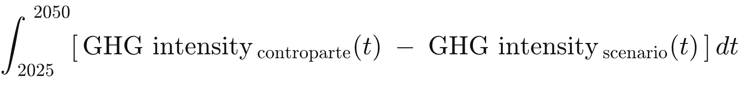

Focus – Analisi di Portfolio Alignment
PRELIMINARE PER DISCUSSIONE
Rischio di transizione-
Perimetro Imprese (Corporate e Retail)
Vengono escluse dal perimetro considerato ad «alto rischio» le esposizioni verso controparti non rischiose dal punto di vista del profilo emissivo (in funzione del parametro GHG intensity).
Tali esposizioni sono individuate attraverso il confronto tra:
traiettoria settoriale di riduzione di emissioni delineata dallo scenario climatico di riferimento (NGFS – Delayed Transition);
traiettoria andamentale del profilo emissivo di controparte.
Il confronto tra le due traiettorie avviene mediante il calcolo dell’area derivante dalla differenza delle due curve nel periodo 2025-2050 (scostamento), misura considerata rappresentativa del grado di allineamento di ciascuna controparte rispetto allo scenario settoriale.
Viene effettuata una classificazione di ciascuna controparte (tra rischiose e non rischiose) in funzione di un’analisi della distribuzione degli scostamenti calcolati per ciascuna delle controparti in portafoglio
Vengono considerate non rischiose, e quindi escluse dal perimetro delle esposizioni ad «alto rischio», le controparti caratterizzate da uno scostamento cumulato ridotto (mediante l’identificazione di un percentile di riferimento, differenziato per settore economico)
Traiettoria coerente con scenario NGFS
Profilo emissivo della controparte
Esemplificativo
La curva rappresenta la traiettoria settoriale definita da NGFS, utilizzata come percorso di riferimento, in termini di GHG intensity¹
La curva considera l’andamento atteso delle emissioni GHG settoriali nel breve, medio e lungo periodo definiti da NGFS. Tali valori vengono rapportati a dati di fatturato (correnti e prospettici) al fine ottenere una metrica in termini di GHG intensity
GHG intensity
controparte
=
GHG intensity
NGFS
tCO2 / €mln
Profilo emissivo di controparte
La curva rappresenta l’andamento prospettico delle GHG intensity per ciascuna controparte
La curva viene stimata considerando il valore iniziale della GHG intensity al 2025 e ipotizzando una riduzione progressiva della stessa da parte della controparte, fino al raggiungimento del valore delineato dallo scenario NGFS nel 2050 (logica di convergenza)
Traiettoria coerente con scenario NGFS
2025
2030
2050
2
Ai fini della costruzione delle traiettorie settoriali NGFS vengono ricondotti i dati NGFS, originariamente espressi in termini di produzione, a metriche economiche, per consentire il confronto con le controparti del portafoglio.

